Slide 1

浏览器基本操作方法使用

Slide 2
目录
01
webdriver. 浏览器名称、get( ) 方法
02
forward( )、back( )、sleep( ) 方法
03
refresh( )、maximize_window( )、close( )、quit( ) 方法

Slide 3
01
webdriver. 浏览器名称、get( ) 方法

Slide 4
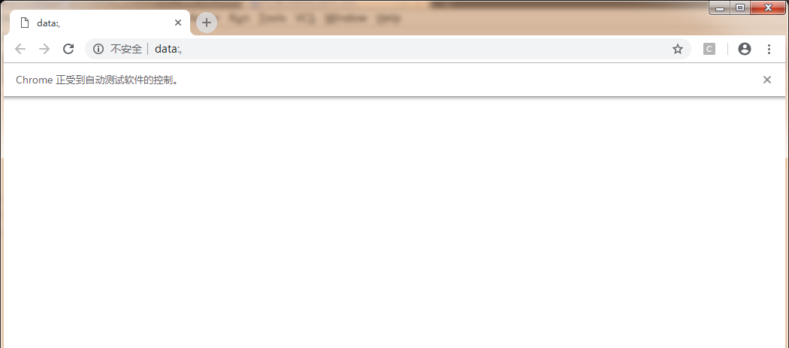
webdriver. 浏览器名称方法
实例1：打开谷歌浏览器。
代码如下所示：
from selenium import webdriver
#从selenium中引入webdriver
driver=webdriver.Chrome()
#打开谷歌浏览器
执行代码，如图所示。

Slide 5
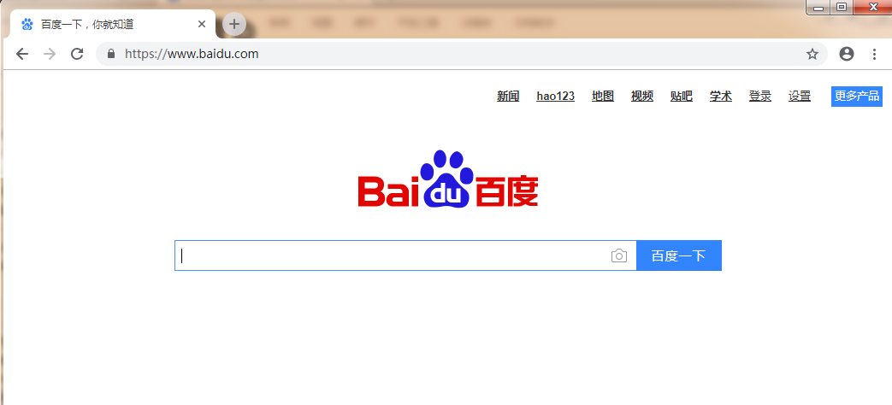
webdriver. get方法
实例2：
（1）打开谷歌浏览器；
（2）进入百度主页。
代码如下所示：
from selenium import webdriver
driver=webdriver.Chrome()
driver.get("https://www.baidu.com")
#打开百度首页

Slide 6
02
forward( )、back( )、sleep( ) 方法

Slide 7
forward( )、back( )、sleep( ) 方法
代码如下所示：
from time import sleep
from selenium import webdriver
driver=webdriver.Chrome()
driver.get("https://www.hao123.com")
sleep(3)
driver.get("https://www.baidu.com")
sleep(3)
driver.back()
#后退
sleep(3)
driver.forward()
#前进
实例：
（1）打开hao123主页；
（2）进入百度主页；
（3）编写后退操作代码；
（4）编写前进操作代码；
（5）为防止操作过快，在每个操作后面加3 s的等待时间。
执行后可以发现，程序依次执行hao123和百度两个页面，然后后退到hao123页面，再次前进到百度首页。

Slide 8
03
refresh( )、maximize_window( )、close( )、quit( ) 方法

Slide 9
refresh( )、maximize_window( )、close( )、quit( ) 方法
代码如下所示：
from selenium import webdriver
driver=webdriver.Chrome()
driver.get("https://www.baidu.com")
driver.refresh()
#刷新
driver.maximize_window()
#窗口最大化
driver.close()
#关闭浏览器当前窗
实例：
（1）进入百度主页；
（2）刷新页面；
（3）将浏览器窗口最大化；
（4）关闭浏览器当前窗口。

Slide 10
感谢观看

